Slide 1










СТОЛИЧНА ОБЩИНА
ИНВЕСТИЦИЯ “ОСНОВЕН РЕМОНТ И РЕКОНСТРУКЦИЯ НА СГРАДАТА НА ДЕТСКА ГРАДИНА 76 “СЪРНИЧКА” РАЙОН „МЛАДОСТ“
Срок за изпълнение от 16.01.2024 г. до 31.05.2026г.

Slide 2




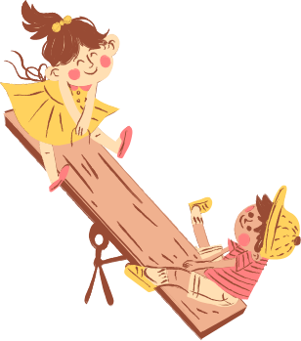


Бюджет на инвестицията
Сключеният договор се изпълнява с финансовата подкрепа на Националния план за възстановяване и устойчивост (НПВУ), по компонент „Образование и умения“, инвестиция „Модернизация на образователната среда“ със срок за изпълнение от 16.01.2024 г. до 31.05.2026г.
ОБЩА СТОЙНОСТ
БЕЗВЪЗМЕЗДНА ФИНАНСОВА ПОМОЩ
Съфинансиране /собствен принос
2 054 225, 94 евро
1 022 583, 76 евро
1 031 642,18 евро

Slide 3

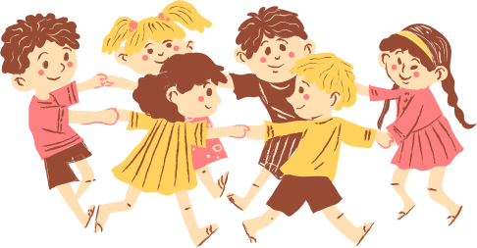
ДЕЙНОСТ
ИЗПЪЛНИТЕЛ
Инженеринг за основен ремонт и реконструкция на сградата на Детска градина № 76 “Сърничка”, район “Младост”
ДЗЗД „Амарант“
Строителен надзор
„СОФИНВЕСТ“ ЕАД
Информация, комуникация и публичност
„ИЗДАТЕЛСКА КЪЩА АБ“ ЕООД

Slide 4
В резултат на изпълнение на инвестицията са извършени следните дейности:
Основен ремонт/реконструкция и внедряване на мерки зa повишаване на енергийната ефективност;
Топлоизолация и подмяна на ВиК;
Автоматично управление и регулиране на отоплителната система;
Подмяна и преработка на електроинсталациите;
Подмяна на осветителните тела с енергоспестяващи;
Изградена нова заземителна и мълниезащитна инсталация;
Ревизия и доизграждане на слаботоковите и пожароизвестителната инсталации;
Ремонт на покрив - полагане на топло и хидроизолация, ново покривно покритие и система за отводняване на покрива;
Ремонт на помещения - санитарни възли, занимални и спални, административни, помощни помещения, ремонт на помещенията в сутерена;

Slide 5
В резултат на изпълнение на инвестицията са извършени следните дейности:
Подмяна на облицовката, настилката и технологичното оборудване в кухнята и другите прилежащи помещения;
Осигуряване на нормативната вентилация и ремонт на басейна при необходимост;
Ремонт на тераси и външни стълбища;
Нова тротоарна настилка около сградата за недопускане проникването на повърхностни води в основите;
Обновяване на дворното пространство с изграждане на детски площадки;
Ремонт и обновяване на оградата, ново парково оборудване и осветление;
Озеленяване на прилежащото дворно пространство;
Създаване на достъпна архитектурна среда, осигуряваща нуждите на хората със специални потребности – чрез осигуряване на достъпен маршрут, тоалетна за инвалиди и др.

Slide 6


Индикатори на инвестицията
ОБНОВЕНА ОБРАЗОВАТЕЛНА ИНФРАСТУКТУРА
ПОВИШЕНА ЕНЕРГИЙНА ЕФЕКТИВНОСТ
ОБРАЗОВАТЕЛНА ИНФРАСТРУКТУРА
Сградата на 76 детска градина “Сърничка”
161.55 Kw/h икономии в годишното потребление на първична енергия
за 270 деца

Slide 7
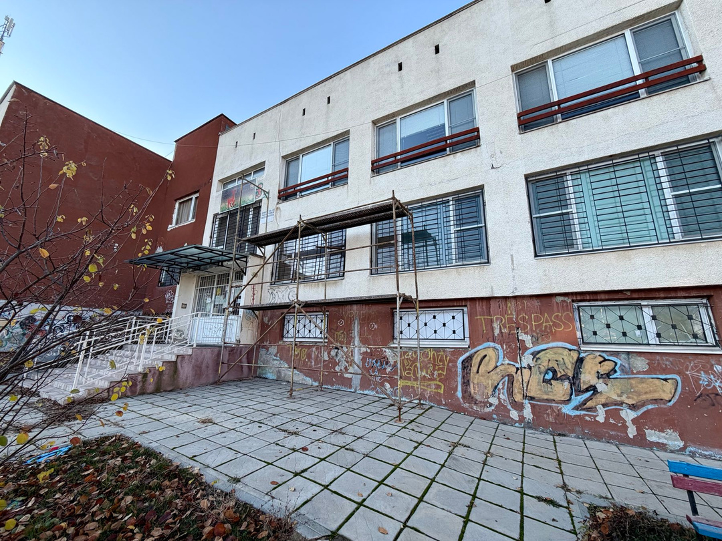
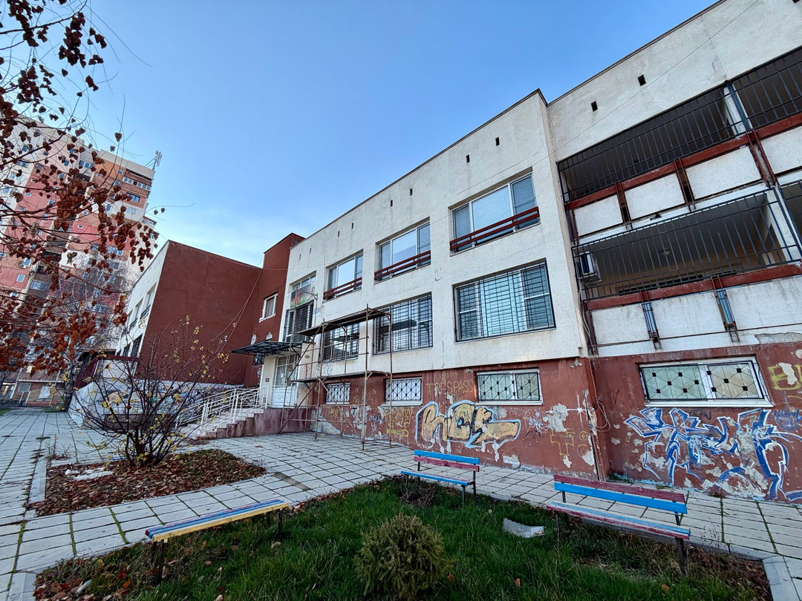

ПРЕДИ РЕМОНТА

Slide 8
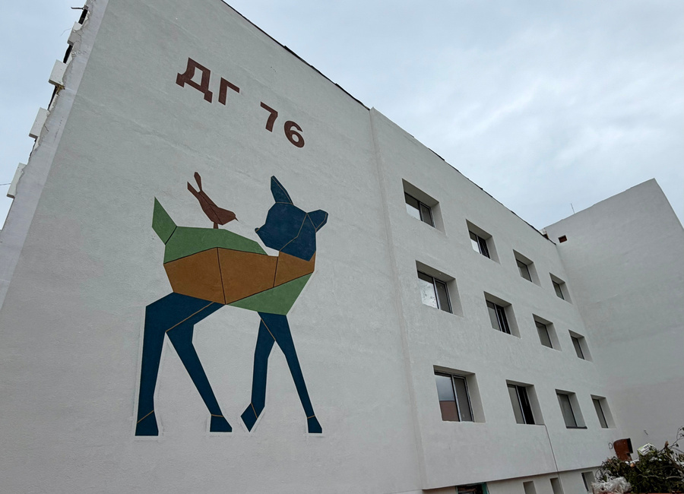
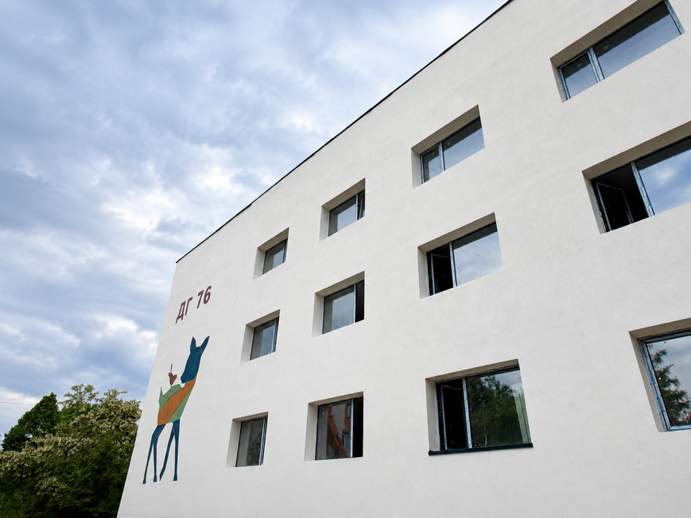
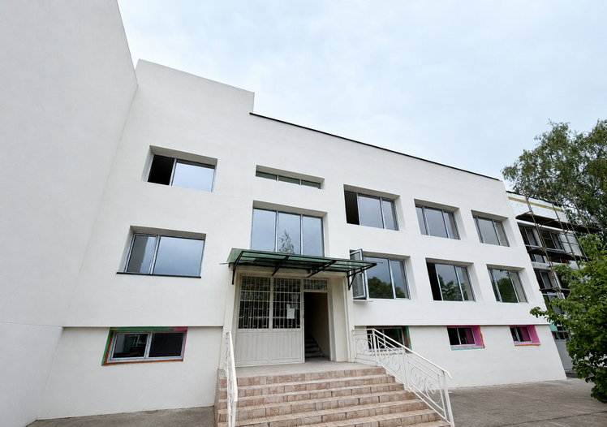
СЛЕД РЕМОНТА

Slide 9

БЛАГОДАРЯ ВИ ЗА ВНИМАНИЕТО!
Дирекция “Финансови инструменти и анализи”,
Столична община

